Slide 1
繊維強化樹脂の残留ひずみ予測に向けた予備解析
板厚方向モデル、固体有限要素による照合、機械学習、成形プロセス解析
西岡 佳祐
慶應義塾大学 修士課程
2026年11月
注：材料定数はすべて例示値（未校正）であり、配向分布は仮定である。示す数値は手法の検証であって、材料の予測ではない。

Slide 2
本資料の構成
研究開始前に、入力（結晶化度・繊維配向）から出力（残留ひずみ）までを一貫して計算できる系を作り、各段階を独立に検証した。精度の基準は物理モデルと有限要素解析に置き、機械学習はその加速層として位置づける。
節 | 解析 | 目的 | 計算環境 | 状態
1 | 板厚方向モデル | 入力と出力の関係を物理的に定める | Python | 検証済み
2 | 固体有限要素による照合 | 1 の積層理論を 3 次元要素で確かめる | Abaqus 2024（fifa） | 全 6 ケース合格
3 | 機械学習の予備実験 | 入力の要件と転移学習の効果を調べる | PyTorch（copaam, GPU） | 完了
4 | 成形プロセス解析 | 粘弾性緩和を含めて残留ひずみとそりを求める | Python 参照解／Abaqus | Abaqus 実行待ち
対象は 100 mm × 100 mm × 3 mm の平板とし、板厚方向の分布を主に扱う。
材料は短繊維強化 PEEK を想定した例示値である。配向分布はスキン–シェル–コア構造を仮定して与えたもので、流動解析の結果ではない。
金型温度は、上下対称（185 / 185 °C）と非対称（170 / 200 °C）の 2 条件とした。
Notes:
4 つの解析の位置づけ。数値は例示値であることを最初に断る。

Slide 3
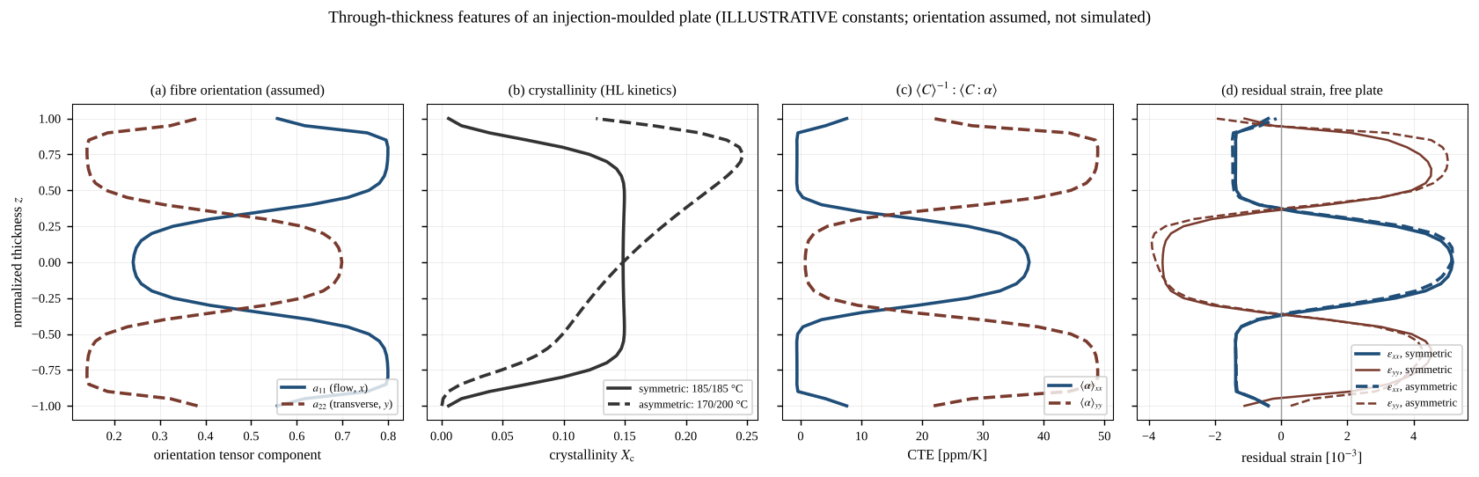
1. 板厚方向モデル — 結晶化・配向平均・積層理論
結晶化は Nakamura 則[2] に Hoffman–Lauritzen の速度定数 K(T)[3] を与えて解く。
層ごとの固有ひずみと、自由な板のつり合いは
dα/dt = n K(T)(1 − α)[−ln(1 − α)]^{(n − 1)/n}
(1)
ε* = ⟨α⟩ ΔT + ⟨β⟩ X_{c}
(3)
熱膨張と結晶化収縮は、配向テンソル a_{ij} で配向平均する[1]。
[A B; B D] [ε₀; κ] = [N*; M*]
(4)
⟨α⟩ = ⟨C⟩⁻¹ : ⟨C : α⟩
(2)
ε_{res}(z) = ε₀ + z κ − ε*(z)
(5)
図1 板厚方向の分布（左から配向 a_{ij}、結晶化度 X_{c}、配向平均熱膨張係数、残留ひずみ）。定数は例示値、配向は仮定。残留ひずみ ε_{res} は弾性ひずみとして定義した。
Notes:
viz/denso_plate_features.py。式(2)は直接平均ではなく応力平均である。式(5)の ε0 と κ は断面全体で決まる。

Slide 4
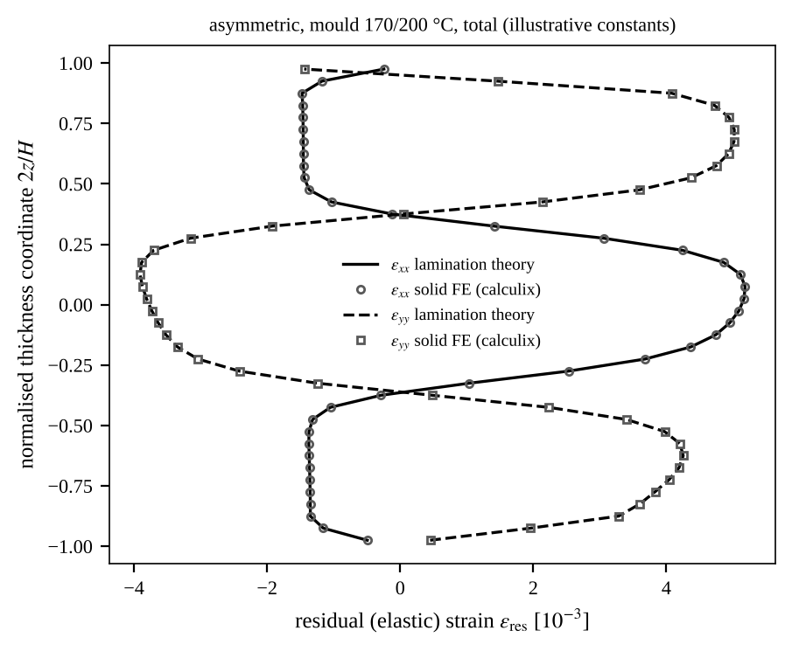
2. 固体有限要素による照合 — Abaqus 2024
1/4 板（対称面 2 面）を C3D8I 要素（面内 25 × 25、板厚方向 40 層）で解いた。各層に式(2)の配向平均剛性を直交異方性として与え、式(3)の固有ひずみを等価な熱膨張として与えた。
参照解は、同じ区分一定の層について式(4)を厳密に積分したものである。比較量は中心列の弾性ひずみと、中央面の変位から求めたそり量である。
ケース | ひずみ誤差 | そり量 [mm]（参照） | 判定
対称 185 / 185 °C | 5.5×10⁻⁴ | −0.0000（−0.0000） | 合格
非対称 170 / 200 °C | 6.9×10⁻⁴ | −1.3619（−1.3618） | 合格
熱・結晶化の項のみ（4 ケース） | ≤ 7.4×10⁻⁴ | 参照と一致 | 合格
表1 Abaqus 2024（fifa）と積層理論の比較。ひずみ誤差は max|FE − 参照| / max|参照|、そり量は 100 mm あたり。合格基準は 5×10⁻³。
図2 非対称ケースの残留ひずみの板厚方向分布。線は積層理論、記号は固体要素（CalculiX 2.21 による事前確認。Abaqus も表1のとおり同値）。定数は例示値。
示せたこと：学習データの生成に用いる積層理論は、3 次元固体要素とひずみで 10⁻³ 未満、そり量で 10⁻⁴ mm の桁まで一致する。熱の項と結晶化の項の重ね合わせも 1.3×10⁻¹⁰ で成り立つ。
この段階では物理は追加していない（同じ線形弾性模型）。
Notes:
research/GUIDE_fifa_abaqus.md 表2。最初の実行では Abaqus が直交異方性材料に局所座標系を要求したため、全体座標と同じ *ORIENTATION を追加した。

Slide 5
3. 機械学習の予備実験 (1) — 入力に何が要るか
式(5)において、固有ひずみ ε* はその点の量で決まるが、ε₀ と κ は断面全体のつり合いで決まる。そこで入力を次の 2 通りとし、物理モデルで生成した 2000 枚の板（各 41 点）で学習した。
入力 | 内容 | RMSE [10⁻³] | 決定係数 R²
local | その点の z, a₁₁, a₂₂, a₃₃, X_{c}（仕様どおりの入力） | 0.713 | 0.914
context | 上記 ＋ 断面の要約量 6 個（a₁₁, a₂₂, X_{c} の板厚平均と一次モーメント） | 0.054 | 0.9995
表2 入力による予測誤差（検証用 20 % で評価、多層パーセプトロン 3 層 × 64）。残留ひずみの標準偏差は 2.43×10⁻³。copaam（GPU）と CPU で小数第 3 位まで一致。
示せたこと
その点の結晶化度と配向だけでは残留ひずみは決まらない。断面の情報を加えると誤差は約 1/13 になった。したがって入力の仕様には「その点」に加えて「その断面」の情報が要る。これはデンソー様と入力の形式を決める際の論点である。
示せていないこと
断面の要約量 6 個が最適な表現であるかは調べていない。実形状では面内方向の非局所性も加わる。
Notes:
results/denso_ml_copaam_gpu/results.json の exp1。local の RMSE は copaam で 0.712。

Slide 6
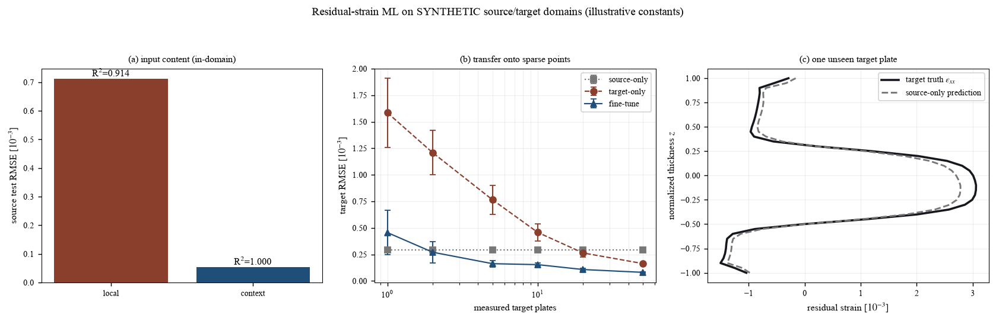
3. 機械学習の予備実験 (2) — 少数の実測点への転移学習
「実験」の役の target 領域では定数を系統的にずらし（直交方向の熱膨張 +15 %、結晶化収縮 −15 %、X∞ = 0.27、固定温度 150 °C）、各板で 5 点だけを観測し、計測ノイズを加えた。未知の target 板 200 枚の全点で評価した。
測定した板の枚数 | 1 | 2 | 5 | 10 | 20 | 50
source-only | 0.294 | 0.294 | 0.294 | 0.294 | 0.294 | 0.294
target-only | 1.585 | 1.209 | 0.765 | 0.457 | 0.264 | 0.164
fine-tune | 0.456 | 0.271 | 0.163 | 0.154 | 0.108 | 0.081
表3 target での RMSE [10⁻³]（10 回の平均）。source-only は数値解析のみ、target-only は実測のみ、fine-tune は事前学習後の合わせ込み。
図3 (a) 入力の比較、(b) 測定枚数に対する誤差、(c) 未知の板の予測例。合成データ、定数は例示値。
示せたこと
測定が 2 枚以上あれば合わせ込みが最もよい。5 枚で source-only の約 0.55 倍、50 枚で約 0.28 倍になった。
示せていないこと
測定 1 枚では合わせ込みが source-only より悪い（0.456 対 0.294）。5 点への過剰適合とみられ、事前学習の重みへの正則化[6] 等は未検討である。
Notes:
target は定数を一様にずらしただけで、実際の計算と実測の差より素直である。好結果は実データでの成功を保証しない。

Slide 7
4. 成形プロセス解析 (1) — 熱伝導と粘弾性応力の逐次解析
1〜3 の模型は、固定温度 T_{lock} で応力が凍結し、結晶化収縮はすべて残る（ロックイン模型、上限）と仮定していた。ここではこの仮定を外し、熱伝導の結果を応力解析に渡す逐次解析とした。
工程 | 時間 | 熱の境界条件 | 力学の境界条件
金型内 | 40 s | 上下面を金型温度に固定 | 面内変位を拘束（キャビティ）
脱型 | 0.01 s | 熱伝達 h = 10 W/(m² K) に切替 | 拘束を解除
空冷 | 1800 s | 熱伝達のまま 25 °C へ | 自由な板
応力は一般化 Maxwell 模型とし、緩和時間を温度[4] と結晶化度でずらす。
σ(t) = ∫ g(ξ(t) − ξ(s)) C : (dε − dε*)
(6)
g(ξ) = g∞ + Σ g_{k} exp(−ξ/τ_{k}), dξ = dt / (a_{T} a_{X})
(7)
log₁₀ a_{T} = −C₁(T − T_{ref})/(C₂ + T − T_{ref}), a_{X} = 10^{BXα}
(8)
表4 工程と境界条件。初期温度 380 °C、固定増分。
固有ひずみの増分は dε*_{i} = A_{i} dT + B_{i} dα（i = 1, 2, 3）とした。既存の UMAT（一方向材用、Abaqus 2024 で動作確認済み）から、結晶化収縮を 3 方向別々に与えるように 1 箇所だけ変更した。定数は例示値（g∞ = 0.01、τ_{k} = 5, 50, 500 s、C₁ = 17.4、C₂ = 51.6、T_{ref} = 143 °C）である。
確認項目（Abaqus なし） | 結果
UMAT（Fortran）と Python 移植の一致（単点、溶融から室温） | 応力 1.8×10⁻¹⁵、結晶化度 1.1×10⁻¹⁶
弾性極限（g∞ = 1、結晶化なし）と積層理論の一致 | ひずみ 1.8×10⁻¹⁵、曲率 10 桁一致
熱の項と結晶化の項の重ね合わせ | 1.7×10⁻¹⁵
熱伝導の入力ファイル（CalculiX、全 3 工程） | 1 s 以降の最大差 0.31 K
Notes:
abaqus/denso_plate/denso_cryst_umat.f, process_reference.py --check。応力の入力ファイルは標準の CalculiX では解けないため、Abaqus での実行が最初の確認になる。

Slide 8
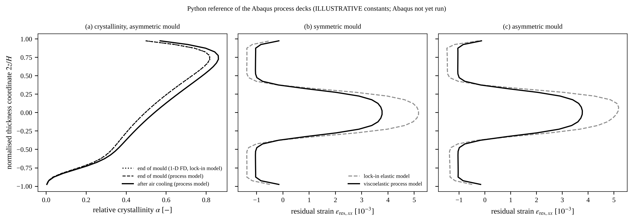
4. 成形プロセス解析 (2) — 結果（Python 参照解、Abaqus 実行前）
図4 (a) 非対称ケースの相対結晶化度、(b)(c) 残留ひずみ ε_{res,xx} の板厚方向分布（実線：粘弾性プロセス模型、破線：ロックイン模型）。定数は例示値。
 | 残留ひずみの幅 [10⁻³]：粘弾性（ロックイン） | そり量 [mm]：粘弾性（ロックイン）
熱の項 | 4.81（4.50） | −0.19（0.00）
結晶化の項 | 0.02（2.23） | −1.46（−1.36）
合計 | 4.83（6.66） | −1.65（−1.36）
表5 非対称ケースの寄与の分解。模型が固有ひずみについて線形なので、分解は厳密である。
Notes:
abaqus/denso_plate/process_results/process_summary.json。対称ケースは合計 4.82（6.54）、そり 0。

Slide 9
4. 成形プロセス解析 (3) — 結晶化はひずみを残さず、そりを残す
結晶化は大部分が金型内、すなわちガラス転移温度より高く緩和の速い温度域で進む。このため結晶化収縮による応力はほぼ緩和し、残留ひずみへの寄与は 2.23×10⁻³ から 0.02×10⁻³ に下がった（表5）。
一方、そり量は残った。緩和しない平衡項（g∞）が金型内で拘束された収縮を記憶し、脱型時に解放するためである。この解釈を平衡項の大きさを変えて確かめた。
平衡項 g∞ | 10⁻⁴ | 10⁻³ | 10⁻²（基準） | 10⁻¹
残留ひずみの幅（合計）[10⁻³] | 4.72 | 4.73 | 4.83 | 5.83
そり量：結晶化の項 [mm] | −1.461 | −1.460 | −1.459 | −1.459
そり量：熱の項 [mm] | −0.423 | −0.302 | −0.193 | −0.093
表6 平衡項の大きさに対する感度（非対称ケース、Prony 係数の和を 1 に保って配分）。
示せたこと（この模型の範囲で）
結晶化に由来するそりは平衡項の大きさに依存しない（10⁻⁴〜10⁻¹ で −1.46 mm）。熱に由来するそりは、ロックイン模型では 0 であるが、粘弾性模型では非対称な冷却履歴により生じる。
示せていないこと
平衡項が長時間で流動するか（溶融域、結晶の網目の緩和）はこの模型に含まれず、結晶化由来のそりの有無はそれに依存する。保圧・潜熱・金型変形も含めていない。Abaqus での確認は未了である。
Notes:
process_reference.py --summary の ginf_sweep_asymmetric。結晶化由来のそりは平衡項の値ではなく、平衡項が緩和しないという模型の構造で決まる。

Slide 10
5. まとめと今後
示せたこと
学習データの生成に用いる積層理論は、Abaqus の 3 次元固体要素と 10⁻³ 未満で一致した（2 節）。
残留ひずみの予測には、その点の結晶化度と配向に加えて断面の情報が要る（R² 0.914 → 0.9995、3 節）。
合成データでは、測定 2 枚以上で転移学習（合わせ込み）が最もよい（3 節）。
粘弾性緩和を入れると、結晶化収縮は残留ひずみをほとんど残さないが、そりは残す（Python 参照解、4 節）。
示せていないこと
材料定数・配向分布はすべて例示値・仮定であり、実材料との比較は行っていない。
測定 1 枚では転移学習が悪化する。target は定数を一様にずらした合成データにすぎない。
プロセス解析の応力は Abaqus で未実行であり、平衡項の長時間挙動に結論が依存する。
今後
fifa でプロセス解析を実行し、Python 参照解と照合する。
測定が少ない場合の合わせ込みを改善する（事前学習の重みへの正則化[6]、最終層のみの更新）。
デンソー様と、入力の形式（断面の情報の受け渡し）、残留ひずみの定義、計測位置を確認する。

Slide 11
参考文献
[1] S. G. Advani and C. L. Tucker III, “The use of tensors to describe and predict fiber orientation in short fiber composites,” Journal of Rheology, 31(8), 751–784, 1987.
[2] K. Nakamura, T. Watanabe, K. Katayama and T. Amano, “Some aspects of nonisothermal crystallization of polymers. I. Relationship between crystallization temperature, crystallinity, and cooling conditions,” Journal of Applied Polymer Science, 16(5), 1077–1091, 1972.
[3] J. D. Hoffman and J. I. Lauritzen Jr., “Crystallization of bulk polymers with chain folding: theory of growth of lamellar spherulites,” Journal of Research of the National Bureau of Standards A, 65A(4), 297–336, 1961.
[4] M. L. Williams, R. F. Landel and J. D. Ferry, “The temperature dependence of relaxation mechanisms in amorphous polymers and other glass-forming liquids,” Journal of the American Chemical Society, 77(14), 3701–3707, 1955.
[5] L. M. Parlevliet, H. E. N. Bersee and A. Beukers, “Residual stresses in thermoplastic composites—A study of the literature—Part I: Formation of residual stresses,” Composites Part A, 37(11), 1847–1857, 2006.
[6] X. Li, Y. Grandvalet and F. Davoine, “Explicit inductive bias for transfer learning with convolutional networks,” Proceedings of the 35th International Conference on Machine Learning (ICML), 2018.
注：書誌情報は一次文献で未照合の箇所を含む。引用前に確認すること。熱可塑性複合材の残留応力の形成過程は [5] に概観がある。

